Slide 1
TRƯỜNG TIỂU HỌC PHÚC LỢI
MÔN TOÁN 1

Slide 2



TIẾT 1

Slide 3


Slide 4




Notes:
Nội dung: Người chơi chỉ làm theo lời người quản trò khi nào quản trò nói có kèm theo từ “mời bạn”. Ví dụ:
Quản trò mời bạn giơ tay trái
Người chơi giơ tay trái
Quản trò bỏ tay xuống
Không có từ mời bạn, nếu người chơi bỏ tay xuống là phạm luật
Cứ như thế, quản trò nói nhanh, làm nhanh trò chơi sẽ hấp dẫn.

Slide 5


Slide 6

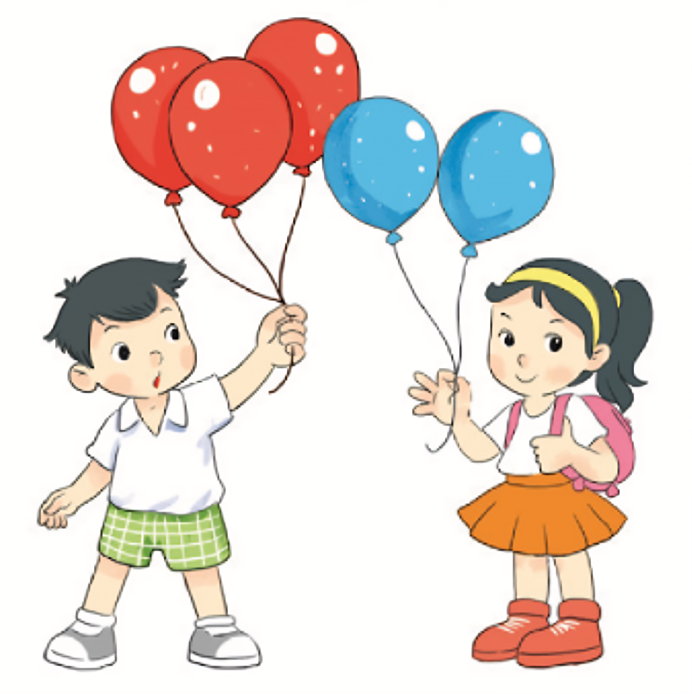
Gộp 3 quả bóng và 2 quả bóng được mấy quả bóng?

Slide 7

Dấu cộng
3
+
2
=
5
+
Ba cộng hai bằng năm

Slide 8
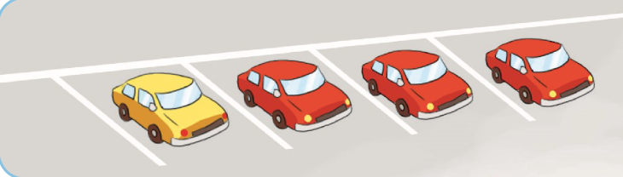
?
?
?
1
+
3
=
4
Một cộng ba bằng bốn.

Slide 9


Slide 10


1
Số
?
1 + 1 =
2
2 + 1 =
3
?
?
3 + 1 =
4
1 + 4 =
5
?
?

Slide 11
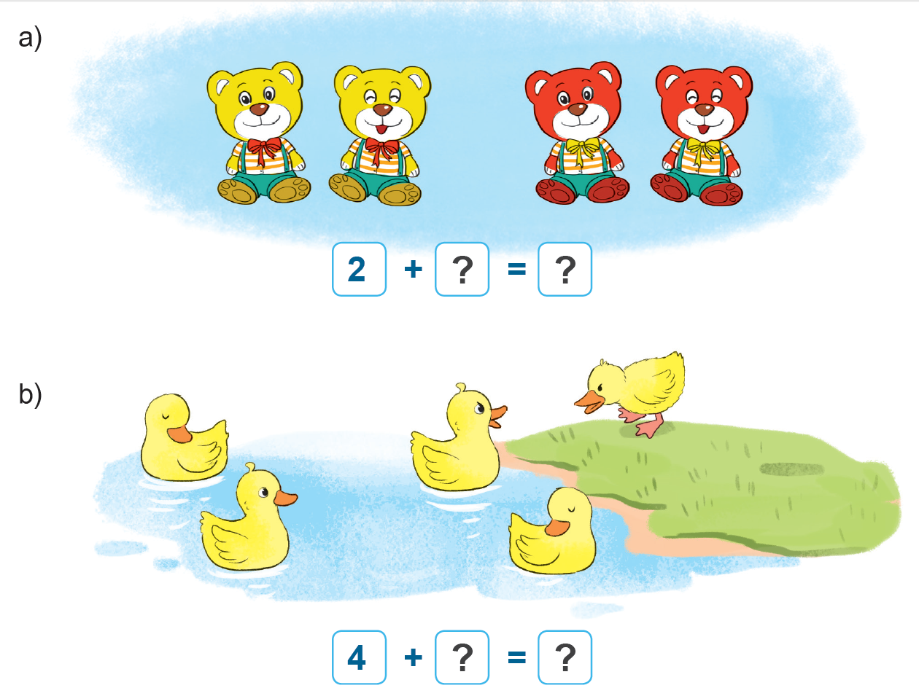
2
Số
?

Slide 12




2
Số
?
a)
?
?
?
2
+
2
=
4

Slide 13






2
Số
?
b)
?
?
?
4
+
1
=
5

Slide 14
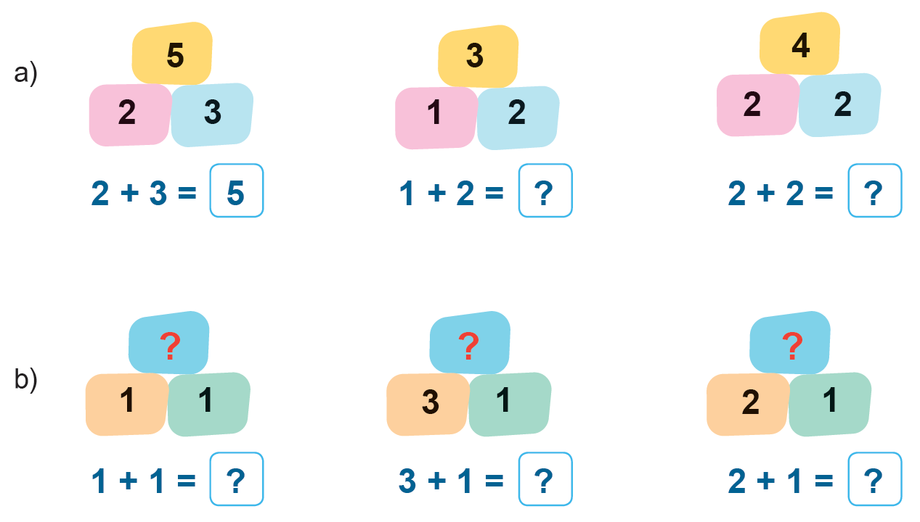
3
Số
?

Slide 15
3
Số
?
a)
5
3
4
2
3
1
2
2
2
5
?
?
2 + 3 =
1 + 2 =
3
2 + 2 =
4

Slide 16
3
Số
?
b)
2
4
5
?
?
?
1
1
3
1
2
1
2
?
?
1 + 1 =
3 + 1 =
4
2 + 1 =
3

Slide 17


